Slide 1
Verslumo klasės projektas
Kauno Jono Jablonskio gimnazijoje

Slide 2
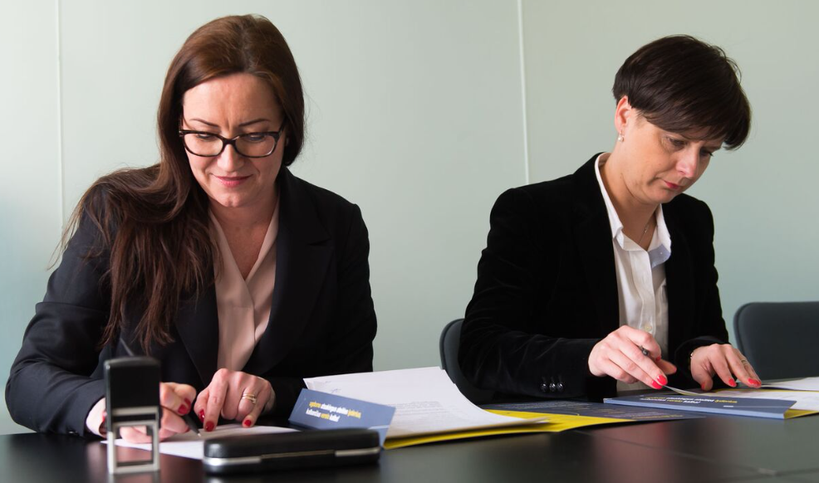
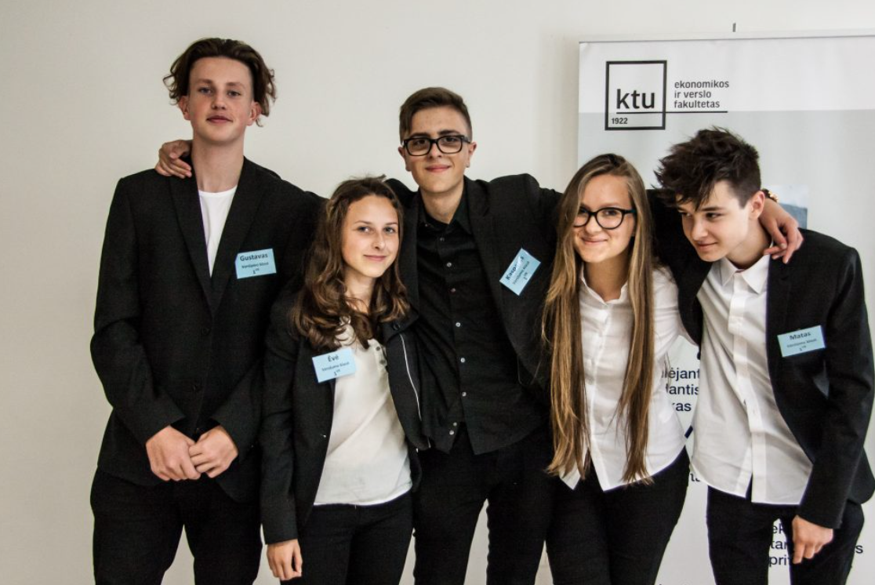
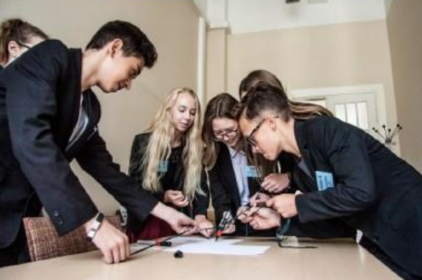
Pasirašytos sutartys su universitetais:
KTU, VDU ir ISM (pradžia 2017 m.)

Slide 3
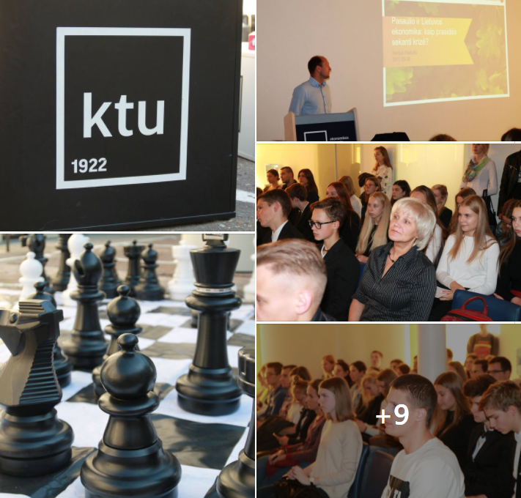
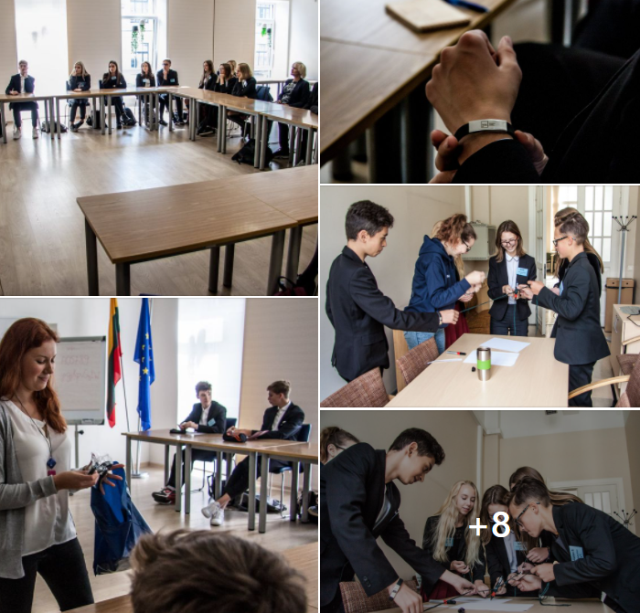
Paskaitos universitetuose: KTU, VDU ir ISM

Slide 4
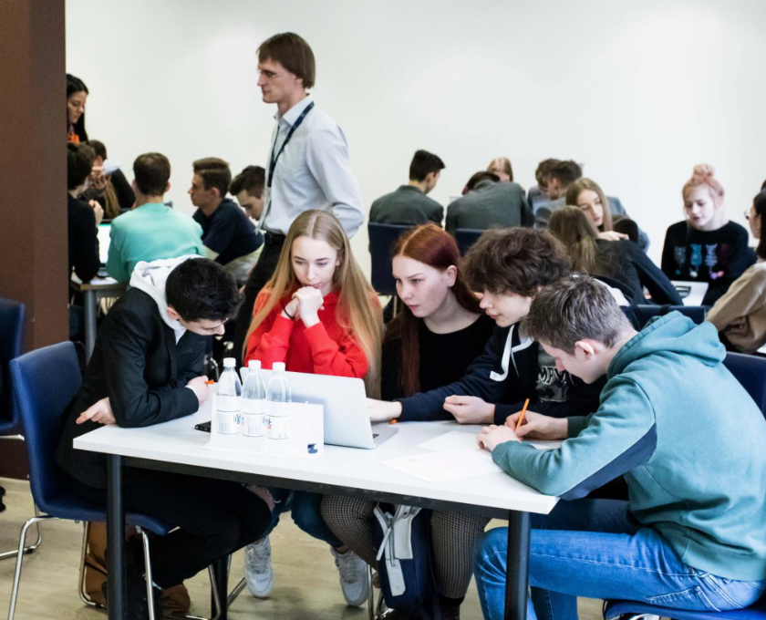
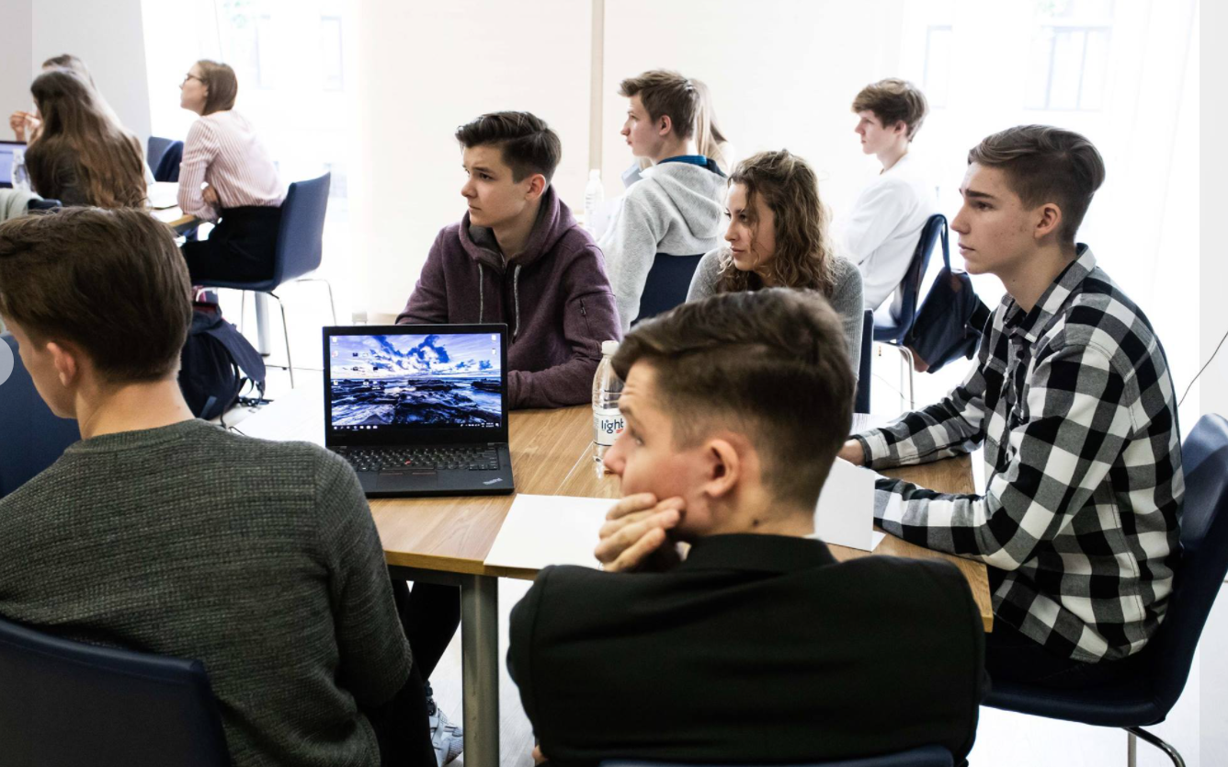
Ekonomikas konkursas „MEKA“
KTU universitete

Slide 5
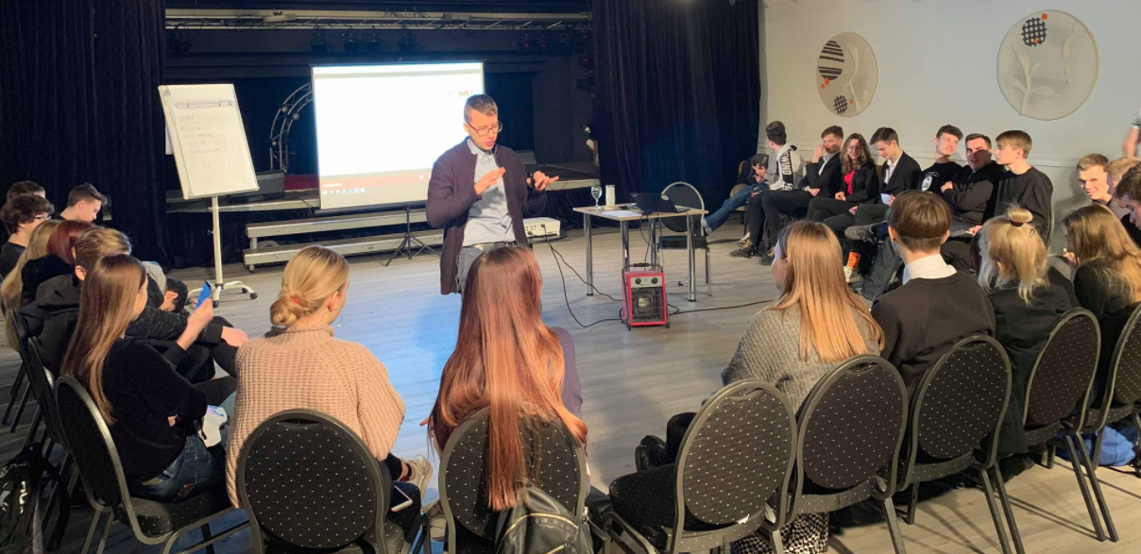
Verslo paskaitos
„Kaip susikurti savo verslą ir nuo ko pradėti“

Slide 6
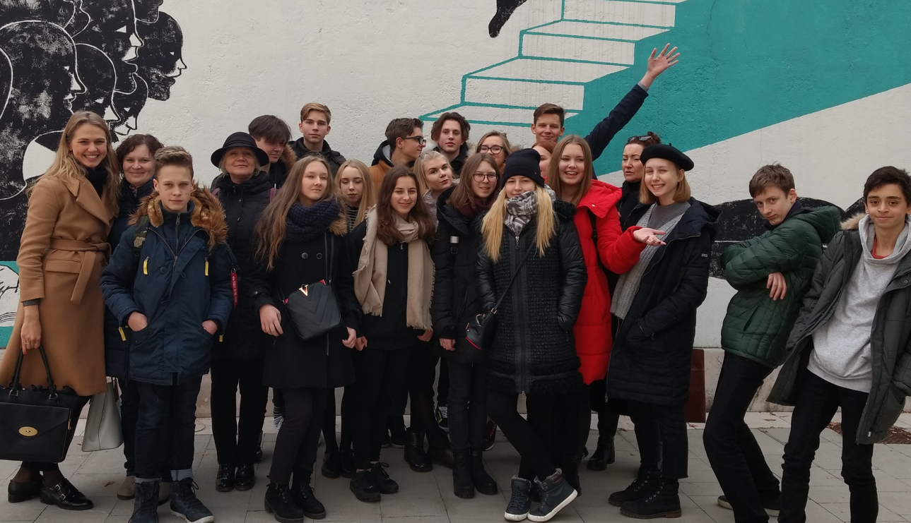
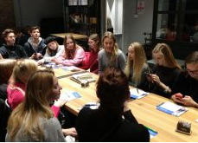
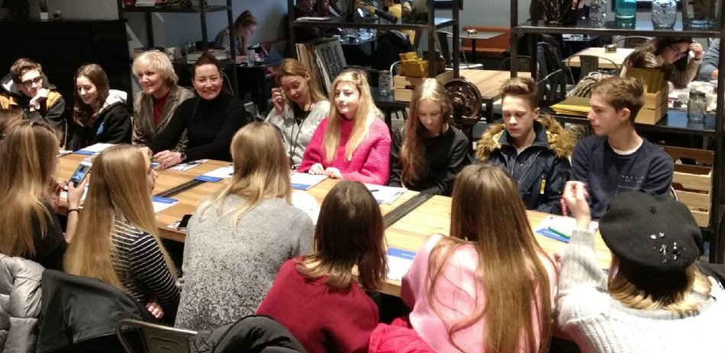
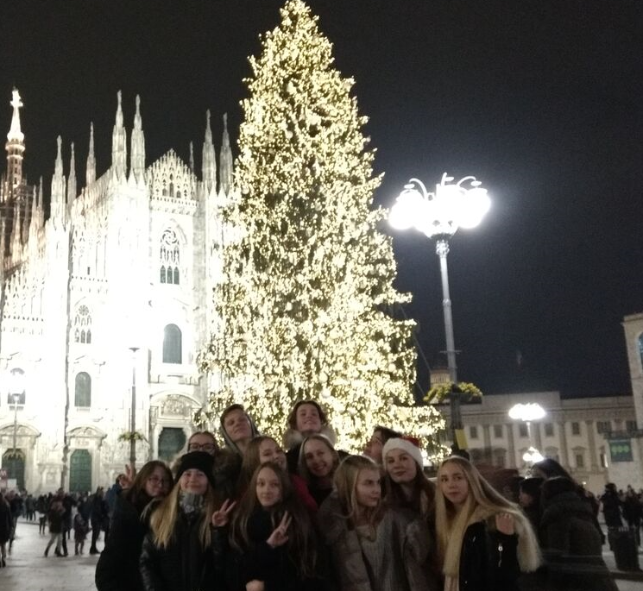
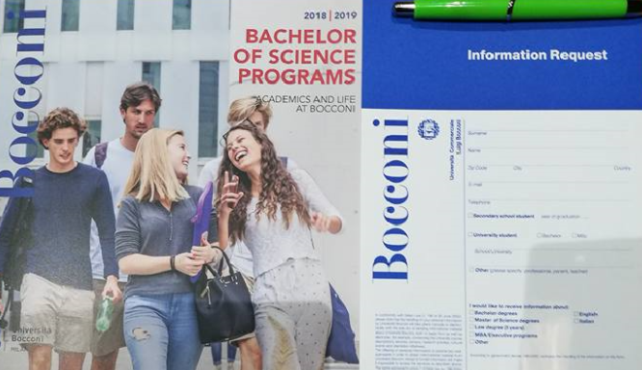
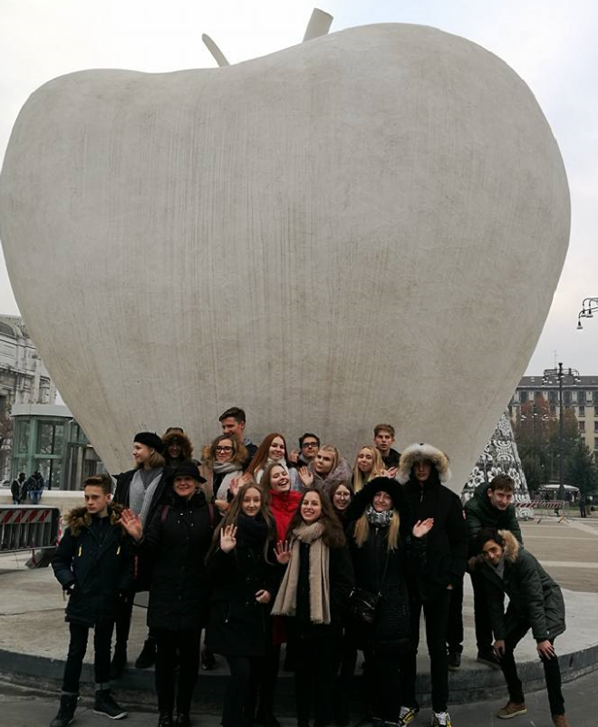
Milan – Bocconi university

Slide 7
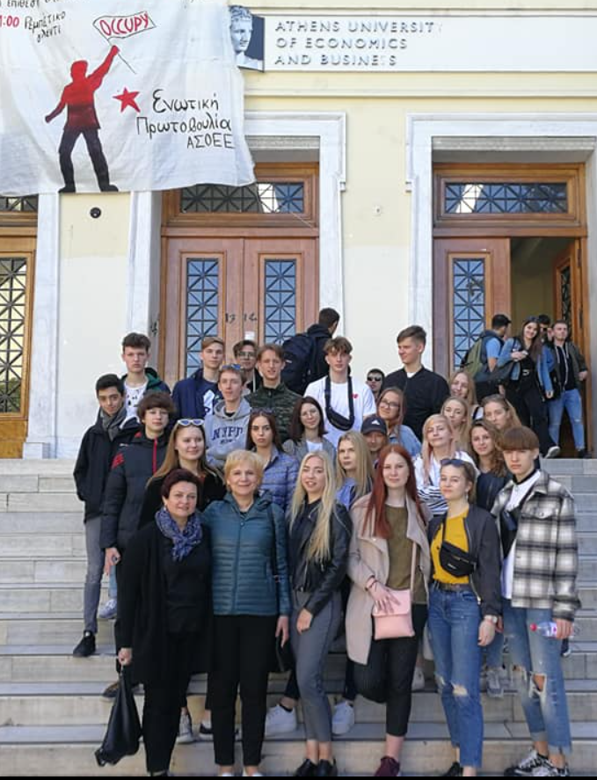
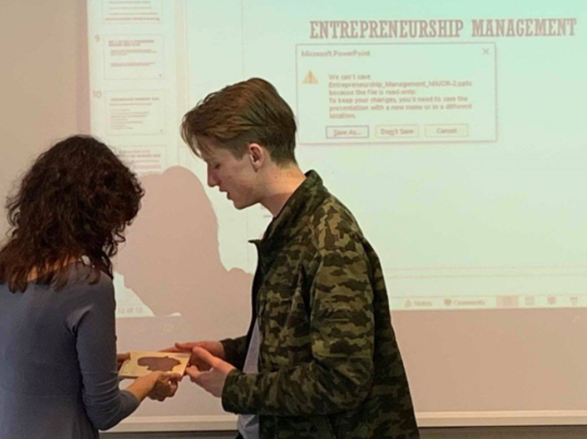
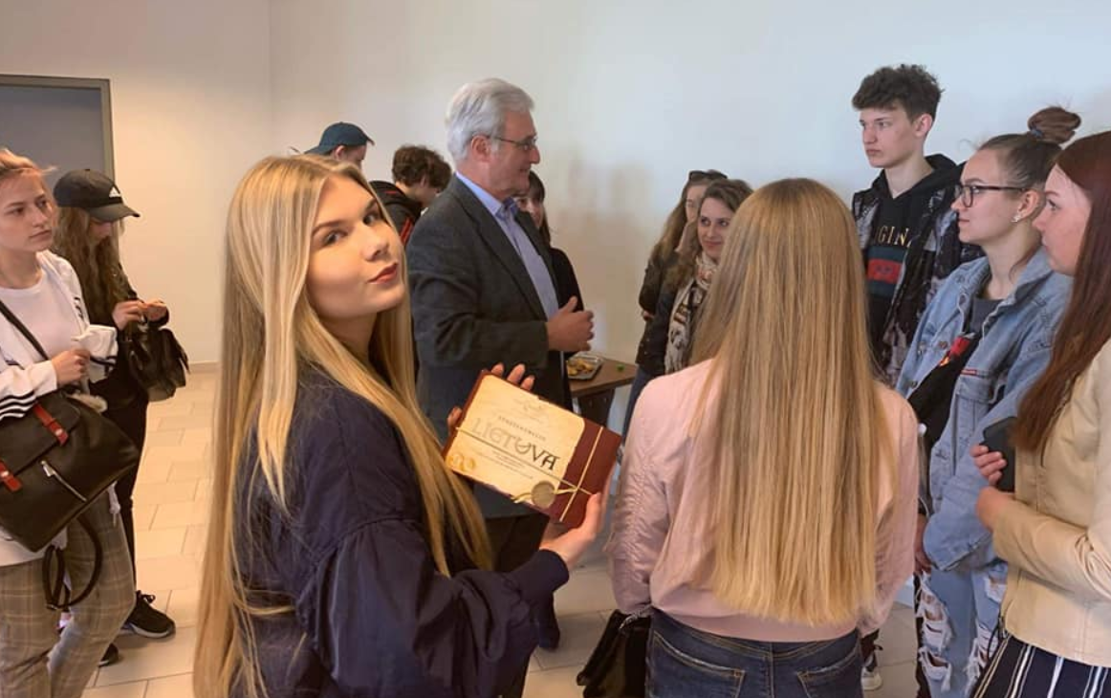
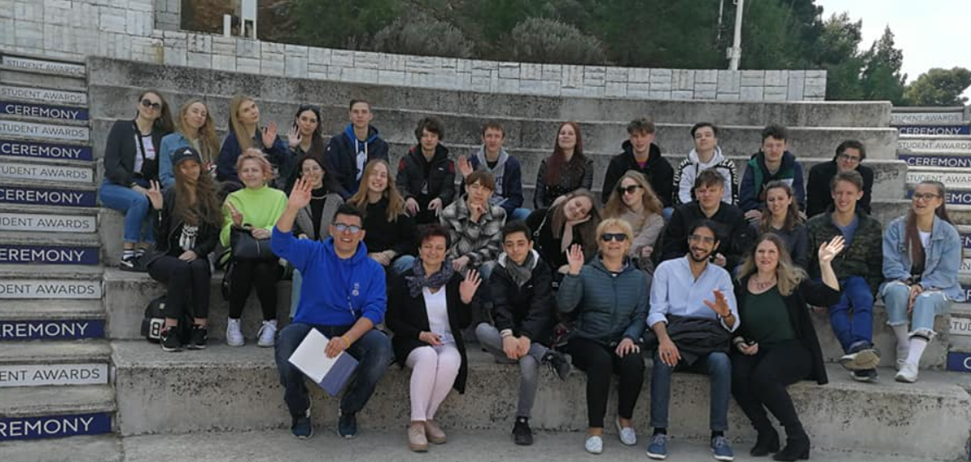
Graikija – Atėnai
Verslumo klasės paskaitos Atėnų universitetuose ir kolegijose verslumo tematika

Slide 8
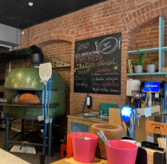
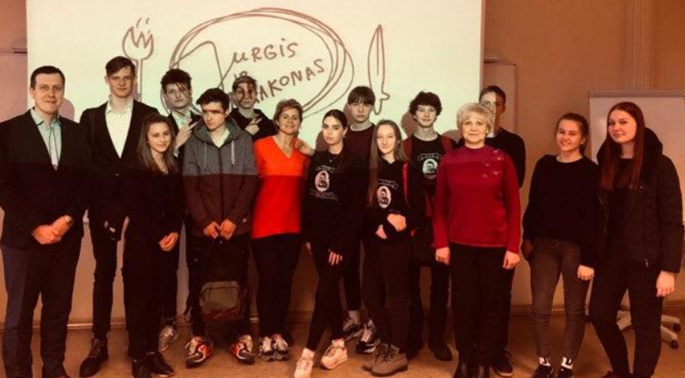
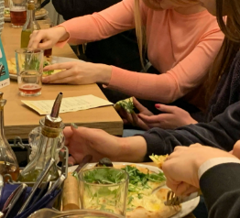
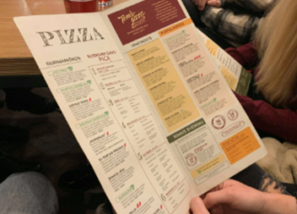
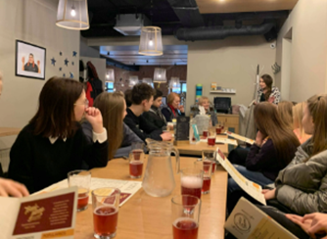
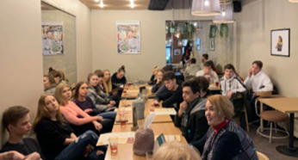
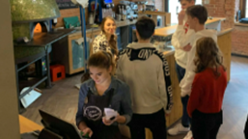
Restoranų verslo patirtis – „Jurgis ir drakonas“

Slide 9
Tarptautiniai verslumo projektai Latvijoje
Verslumo klasės mokiniai savo verslo idėjas pristatė Tarptautiniame „Jaunųjų inovatorių“ konkurse Daugpilyje. Tai Latvijos ir Lietuvos bendradarbiavimo per sieną programos finansuojamas projektas. Jo pagrindinis tikslas – skatinti verslumą ir jaunimo verslų kūrimą Lietuvos ir Latvijos pasienio regionuose.

Slide 10
Verslininkų sėkmės istorijos
Verslumo klasės mokiniai vyko į susitikimą su Tarptautinės išmaniųjų ir inovatyvių IT paslaugų kompanijos „Telesoftas“ vadovu Algirdu Stoniu.
Mokiniai išgirdo puikią sėkmės istoriją. Subūręs draugų komandą, vadovas įkūrė įmonę „TeleSoftas“, kuri išaugo į kompaniją, kuriančią mobiliąsias programėles didžiausioms užsienio telekomunikacijų bendrovėms.

Slide 11
Tėvai verslininkai dalinasi savo patirtimi
Verslumo klasė lankėsi baldų gamybos įmonėje AB „Freda“. Tai verslumo klasės mokinio tėvo vadovaujama įmonė. Mokiniai Išklausė puikią paskaitą apie įmonės praeitį, dabartį bei ateities perspektyvas.

Slide 12
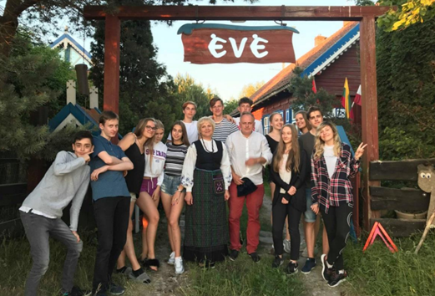
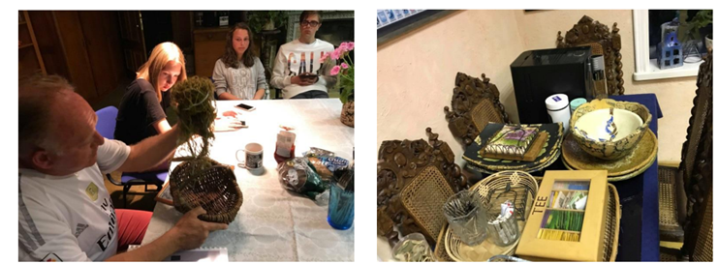
Tėvų verslumo patirtis
Parents of entrepreneurship class students share entrepreneurial experience.
The parent's tourism business opened the door to the entrepreneurial class.

Slide 13
Globalus švietimas – tausokime maistą
Mokiniai dalyvavo Lietuvos vaikų ir jaunimo centro skelbiamuose Globalaus švietimo savaitės konkursuose

Slide 14
„JUNIOR ACHIEVMENT“ startuolių apdovanojimai prieš kelis metus
Verslumo klasės mokiniai pristatė ekologišką išorinę bateriją, kraunamą saulės elementais. „Mūsų idėja – ekologišką energiją galima gauti ne tik iškėlus ant stogų ją gaminančius saulės modulius. Sukursime produktą, kurį siūlysime dažnai keliaujantiems, stovyklaujantiems, važinėjantiems dviračiais

Slide 15
„JUNIOR ACHIEVMENT“ mugės dalyviai

Slide 16
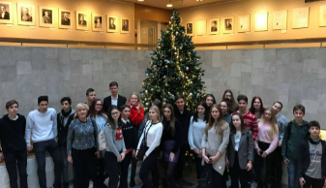
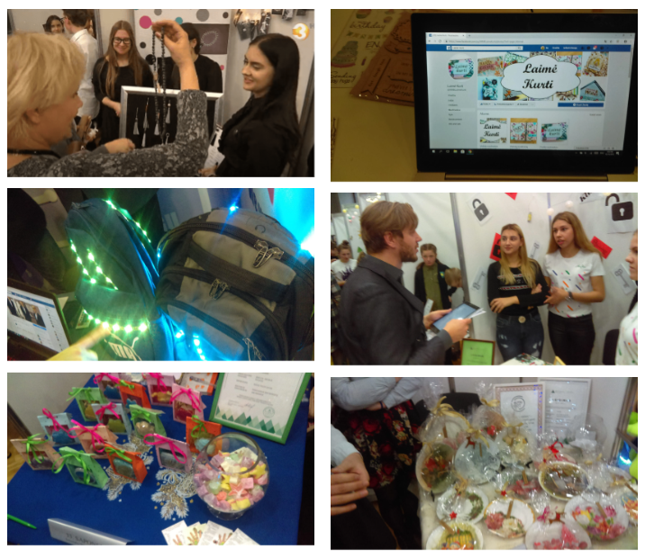
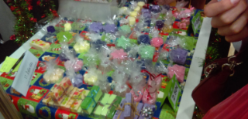
Kalėdinė mokomųjų mokinių bendrovių ir startuolių mugė Vilniuje

Slide 17
Verslumo mugės gimnazijoje

Slide 18
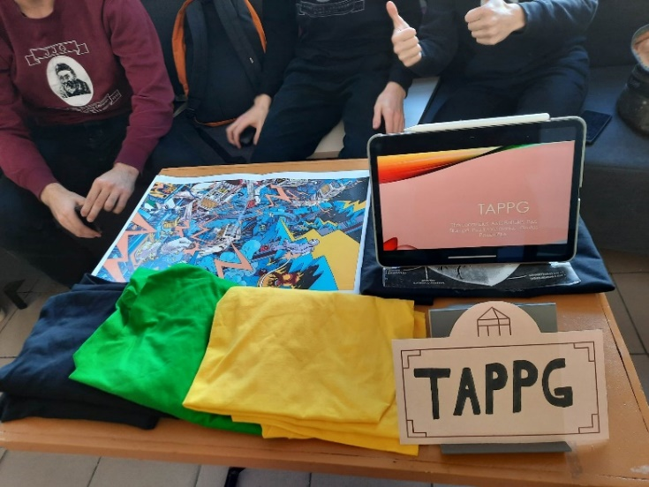
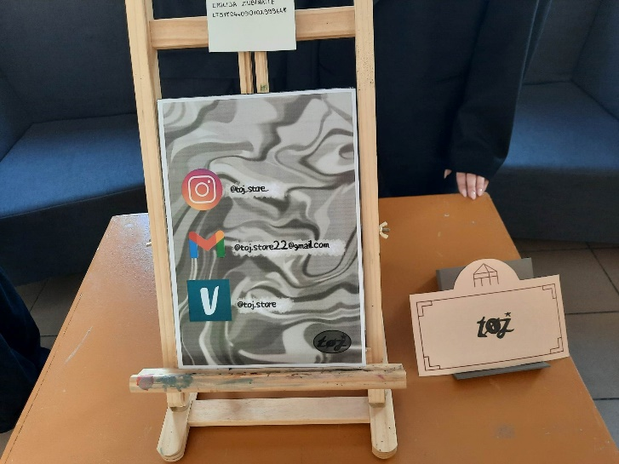
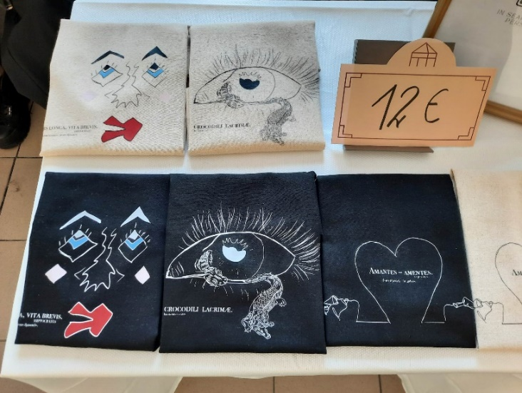
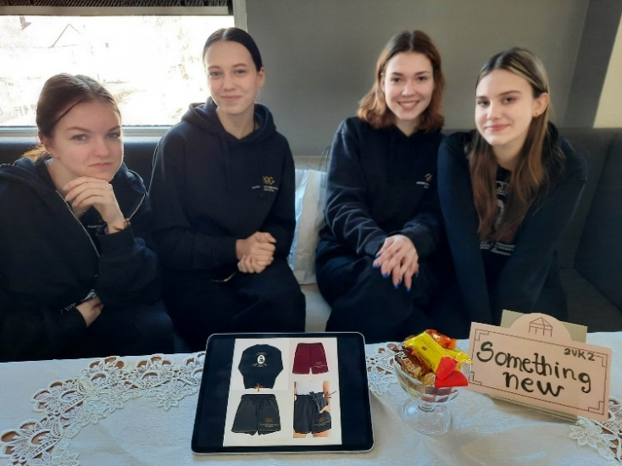
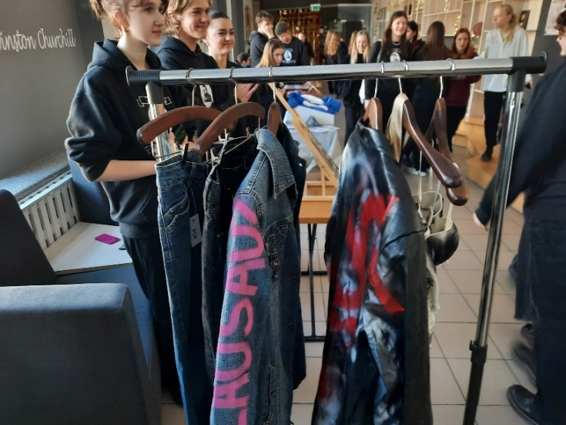
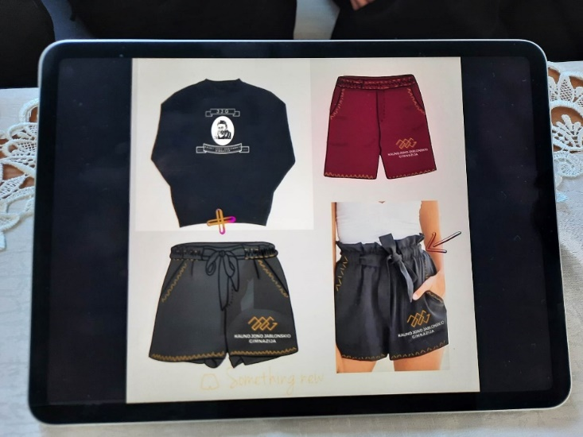
Verslumo mugė gimnazijoje šių metų kovo mėnesį Mokomosios bendrovės pristatė savo produktus

Slide 19

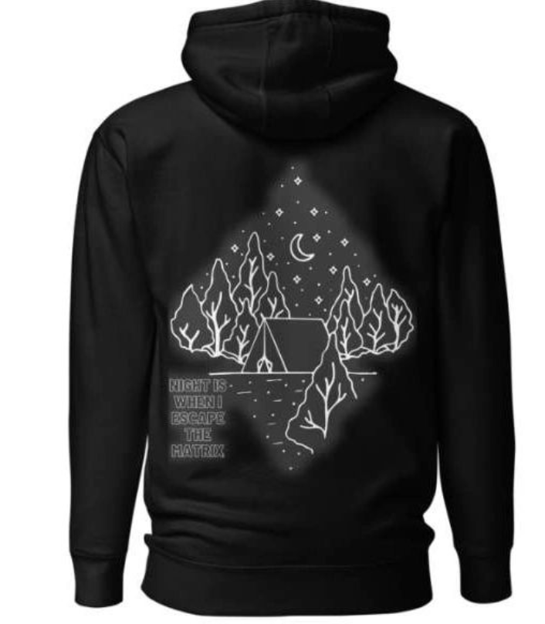

Mokiniai vykdo prekybą Instagramoje https://www.instagram.com/snoopy_lt/
Mokinių mokomoji bendrovė

Slide 20
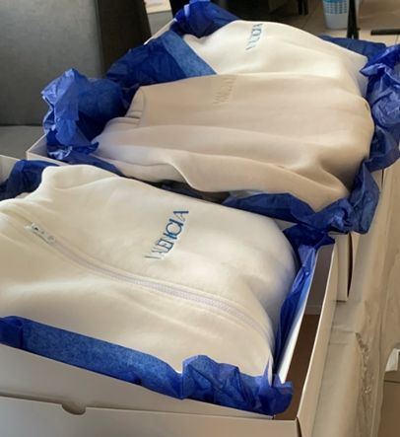
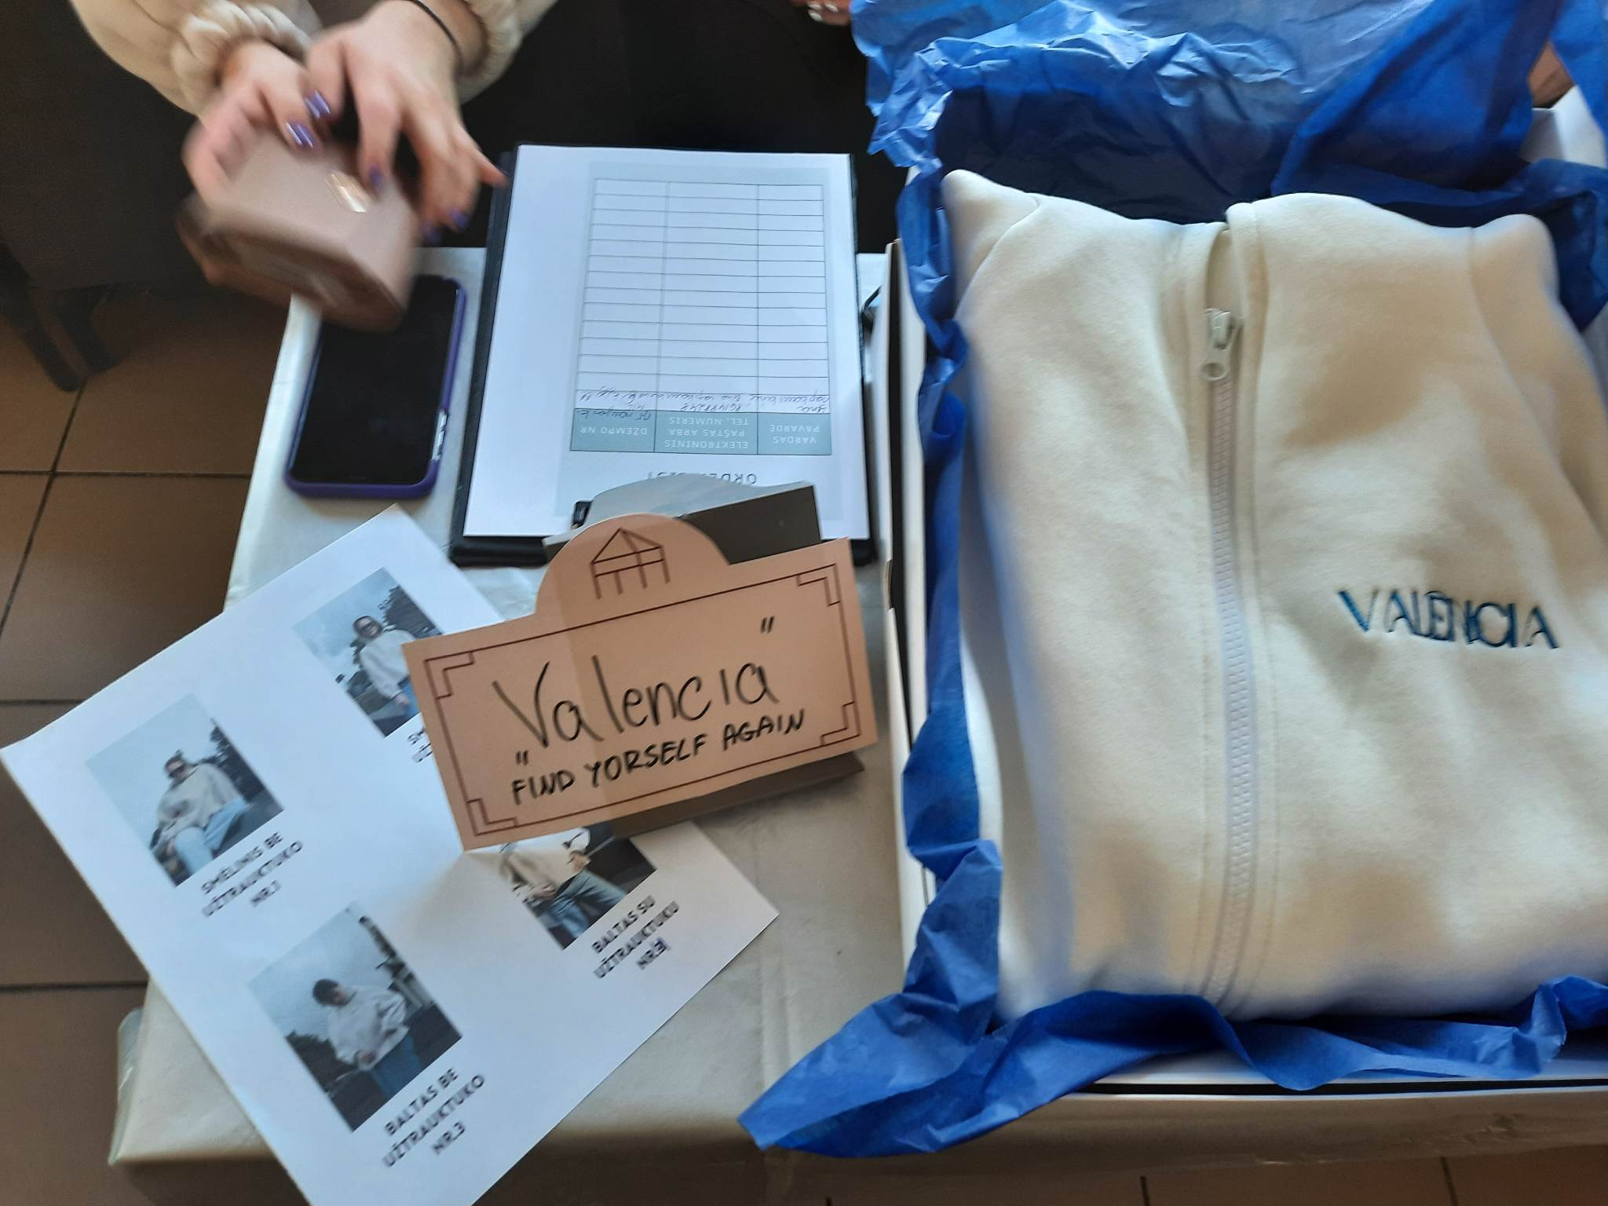
Sėkmingiausiai parduodamas produktas internete – laisvalaikio džemperiai „Valencija“

Slide 21
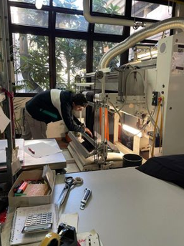

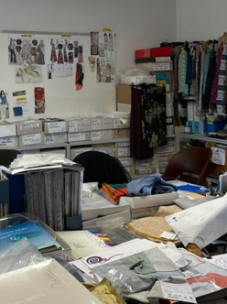
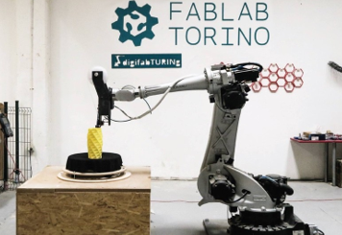
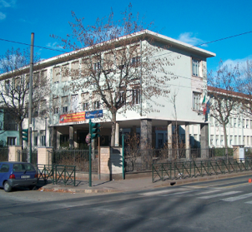
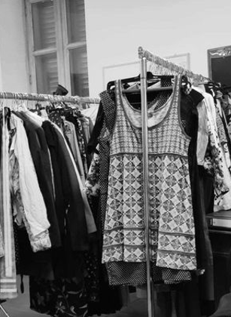
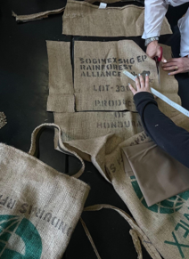
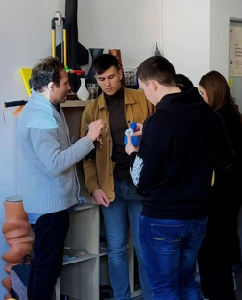
Verslumo klasės mokiniai Erasmus+ projekte
Oscalito — Italian clothing brand.
FabLab — digital fabrication laboratory.
Abito — clothing charity company.
Institute of Higher Education Romolo Zerboni.

